Slide 1
Svenskt Register för Rehabiliteringsmedicin Öppenvård Delar ur Årsrapport 2022
Digitalt registermöte
2024-01-31

Slide 2
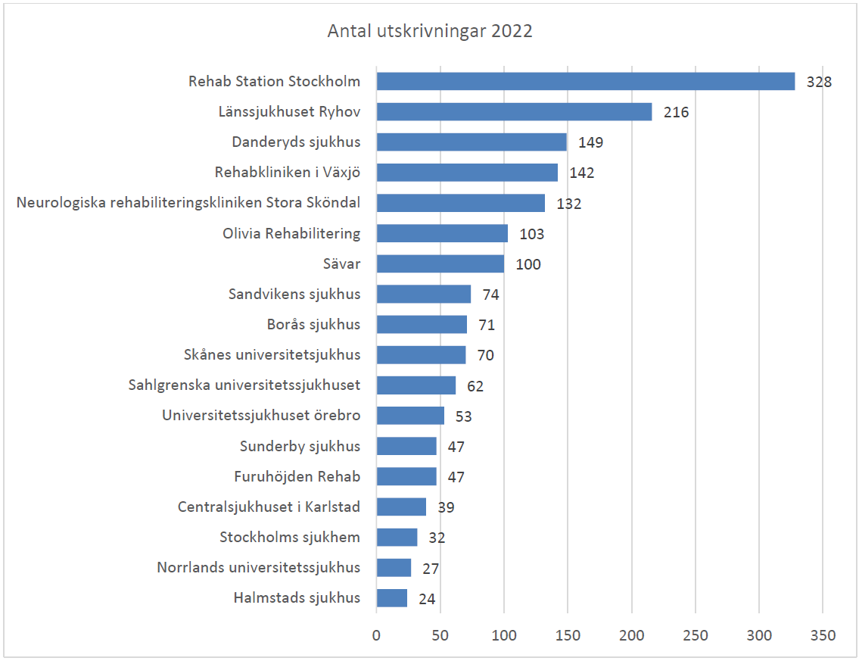
Antal utskrivna patienter ÖV 2022
Bild antal registreringar? Fig 1
(Bild könsfördelning? Fig 2)
Totalantal 1716
(2018: 1423, 2017: 1440).
Högst antal sedan start ÖV-modul 2010.
19 enheter har registrerat data för öppenvård under 2022.
Stora Sköndal, Furuhöjden och Gotland tillkommit sedan 2018.
Notes:
Öppenvårdsrapport pausades under pandemiåren. Senaste årsrapport ÖV är baserad på resultat från 2018 (kom ut 2019)
2022: totalantal registreringar 1716 (utskrivna ÖV).
Ökning jmf tidigare år (2018: 1423, 2017: 1440), högst antal sedan start öv-modulen 2010.
19 enheter har registrerat data för öppenvård 2022. Stora Sköndal, Furuhöjden och Gotland har tillkommit sedan 2018.
Rapporten redovisar enheter som gjort minst 20 registreringar. Gotland med färre än 20 registreringar finns inte med i resultatrapporten (som enskilda resultat), men i totalantalet.

Slide 3
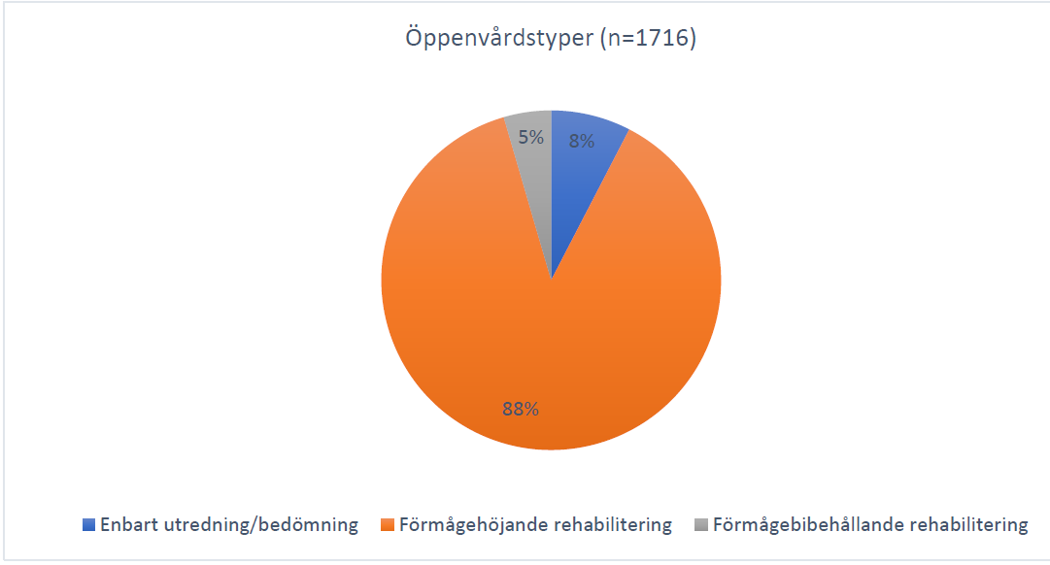
Typ av öppenvård
Enbart utredning/bedömning: 8%,
Förmågehöjande rehabilitering: 88%. (81% 2018)
Ofta i relativ anslutning till skada/sjd och/eller subakut slutenvårdsrehab
Intensitet (patientträning):
38% 5-10 timmar/v, 40% 10-20 timmar/v
Förmågebibehållande rehabilitering: 5%
Senare skede efter skada/sjd, tex MS eller kronisk neurologisk sjd

Slide 4
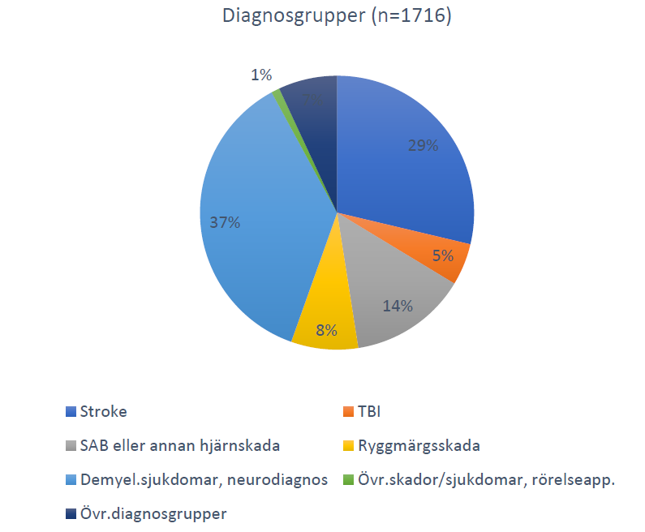
Demografi: Diagnosgrupper
Hjärnskadegrupp (Stroke, SAB, TBI mm) 48% (55% 2018).
Demyeliniserande sjd/neurodiagnos 37% (25% 2018).
Ryggmärgsskador 8 % (12% 2018).
Förmågehöjande rehabilitering avspeglar totalen pga majoritet av registreringar.
Förmågebibehållande: övervikt demyeliniserande sjukdomar/neurodiagnos (64%).

Slide 5
Demografi: Åldersfördelning per enhet

Slide 6
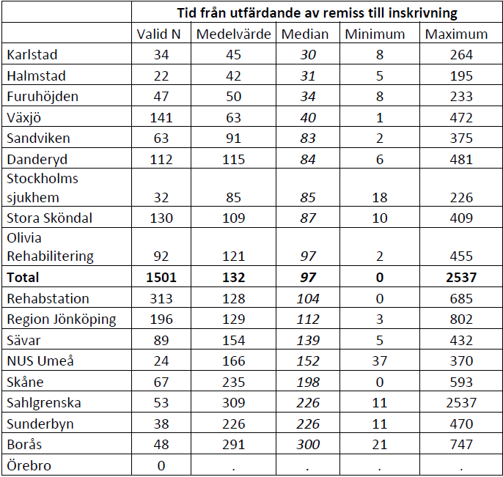
Processmått: väntetid, förmågehöjande
Tid från utfärdande av remiss till inskrivning: median 97 dagar (90 dagar 2018)
Stor spridning mellan enheter
Stor spridning på data inom enheterna!
Tid från beslut om rehab till inskrivning: median 53 dagar (42 dagar 2018)

Slide 7
Processmått: vårdtid per diagnosgrupp, förmågehöjande
Totalt: medel drygt 2 månader, median ca 7 veckor.
Skillnader i vårdkedjor/uppdrag mellan olika regioner och skillnader i rehabiliteringsmål mellan olika åldersgrupper kan bidra till skillnader i vårdtid.
Vårdtid för hjärnskaderehab längre än andra diagnoser.

Slide 8
Processmått: medelvårdtid (dagar) per enhet, förmågehöjande
Medelvårdtid per enhet visar avsevärd spridning. Orsaker kan vara:
Olika organisation av vårdkedjan t ex gällande vad och när specialistrehabilitering lämnar över till kommun/primärvård.
Vissa enheter registrerar patienter som genomgår avgränsad period med intensivare dagvård, medan andra enheter gör glesare insatser under längre tid eller även registrerar patienter i uppföljande öppenvård/mottagning.
Vissa enheter har tidsbegränsade rehabperioder medan andra har högre grad av individuell tidsperiod utifrån mål i rehabplanen.

Slide 9
Målindikatorer
BMI: mål 90%
Upplevelse (nöjdhet): mål 80% svarsfrekvens
Rehabplan: mål 100%
Körkortsbedömning: mål 90% bedömda
Rött = 0-60%
Gult = 61%-målnivån
Grönt = Målnivån och högre
Notes:
Användningen varierar stort. Under pandemiåren förändrade uppdrag för öppenvårdsenheterna och begränsade möjligheter att registrera och använda registret. Enheterna behöver därför analysera egna data och tillse registreringsgrad av prioriterade målområden.
Registrering av BMI, målnivå 90%: Målnivå vid både in- och utskrivning uppnås av två enheter. Vid enbart inskrivning flera enheter.
Registrering av upplevelse av rehabinsatserna, målnivå 80% svarsfrekvens: Riksgenomsnitt 65% (75 % 2019). Målnivå uppnås av 9 enheter. 6 enheter har låg svarsfrekvens (<60 %).
Upprättande av rehabplan, målnivå 100%: riksgenomsnitt 95% (ökning jmf tidigare). 6 enheter uppnår målnivån 100%. (Borås, Karlstad, Danderyd, Furuhöjden, Olivia och Rehabstation Stockholm).
Genomförd körkortsbedömning, målnivå 90 %. Genomsnitt för riket 68 %, sjunkit jmf 2018 (89%). 10 enheter når inte målnivån.

Slide 10
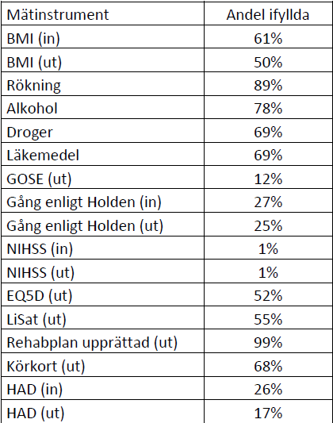
Användningsgrad av instrument i registret i öppenvård
n=1716
NIHSS n=355
Notes:
Användningsgrad av instrument varierar stort. GOSE (ut) används sällan, NIHSS aldrig, även gångklassifikation enl Holden och HAD resgistreras mer sällan.
EQ5D och Lisat måttligt. BMI, livsstilsfaktorer mer frekvent.

Slide 11
Resultat: personligt beroende vid utskrivning

Slide 12
Resultat: Körförmåga (bedömt hos 68%)
Notes:
Bedömning gjordes för 68% av patienterna.
Medicinska hinder för bilkörning vid utskrivning från öppenvård föreligger hos 40 % av patienterna som hade körkort sedan tidigare. 10% saknar körkort sedan tidigare.
Bild Figur 12 Körkortsbedömning vid utskrivning

Slide 13
Resultat Patientrapporterade mätningar (PROM – patient reported outcome measures)
Vid in- och utskrivning, förmågehöjande rehabilitering.
EQ5D
- index av fem dimensioner: rörlighet, hygien, huvudsakliga aktiviteter, smärtor/besvär och oro/nedstämdhet.
- skattning av upplevt hälsotillstånd som helhet 0-100 (termometern).
Livstillfredsställelse (LiSat)
HADS grad av ångest och depressivitet

Slide 14
EQ5D index
EQ5D index 0 – 1,0
- Normalpopulation: 0,8-0,9.
-Förbättras under rehabperioden, men ligger mycket lågt jämfört normalpopulation.
-Genomsnittligt resultat för samtliga patienter: in 0,53 och ut 0,60.
-Patientgrupp ”övriga skador/sjukdomar, rörelseapparaten” förbättras mest.
-Genomsnitt för ryggmärgsskada förbättras inte under vårdtiden.

Slide 15
EQ5D VAS
Skattning av nuvarande hälsotillstånd (0-100 poäng).
Förbättring mellan in- och utskrivning.
Rikets medelvärde: in 56 - ut 62, oförändrat jmf 2018 (in 57, ut 64).
Normalpopulation i Sverige: 82 - 90

Slide 16
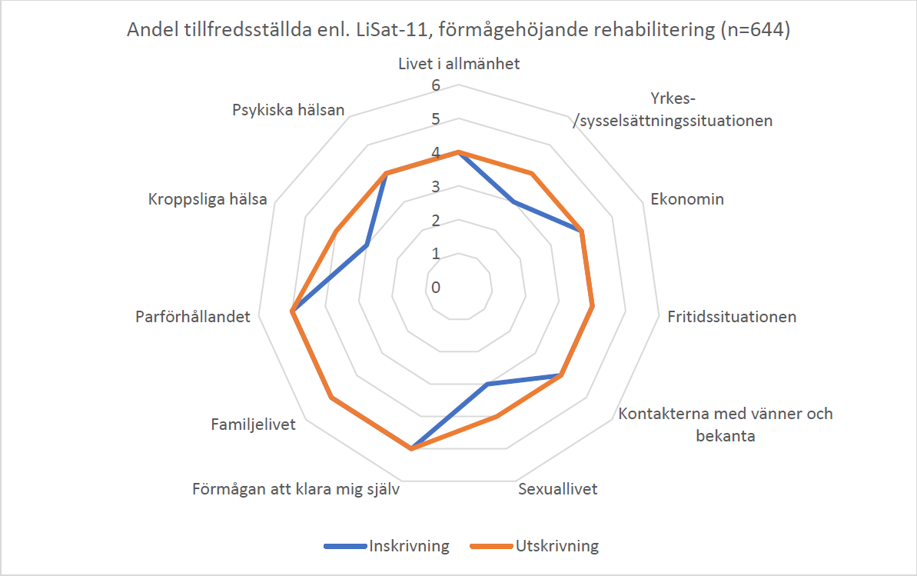
Livstillfredsställelse (LiSat)
Livstillfredsställelse (LiSat) vid in- och utskrivning, förmågehöjande rehabilitering.
Notes:
Figur 16 LiSat- 11. Andel tillfredsställda med livet i allmänhet förmågehöjande rehabilitering.
Förbättring ses inom delområdena Yrke/sysselsättning, Sexualliv och Kroppslig hälsa. För övriga delområden ses ingen förbättring.
Figur 17 Andel tillfredsställda enl. LiSat-11, förmågehöjande rehabilitering n=644

Slide 17
Ångest och depressivitet (HAD), per diagnosgrupp, förmågehöjande
Notes:
Grad av ångest resp depressivitet. 0-7 ingen indikation, 8-10 möjlig indikation och 11-21 sannolik ångest/depression.
För samtliga diagnosgrupper ses lägre grad av sannolik ångest vid utskrivning jämfört med inskrivning. Graden av sannolik depression sjunker för alla diagnosgrupper utom ”övriga diagnoser”.

Slide 18
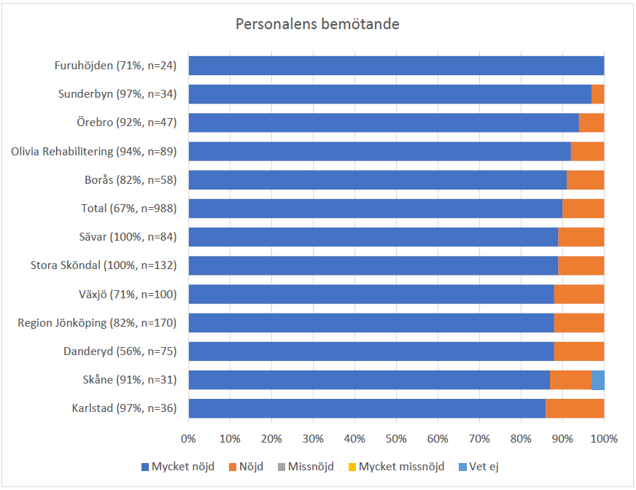
Resultat Patientrapporterade mätningar (PREM Patient reported experience measures)
Grad av nöjdhet med:
Personalens bemötande
Ditt samarbete med personalen
Rehabiliteringens innehåll
Eget inflytande över rehabiliteringen
Det sätt du fått information om sjd/skada
Information om var du kan vända dig vid behov av stöd efter rehabiliteringen
Bemötande mot familj och närstående
Information din familj och närstående har fått under rehabiliteringen
Nöjd med uppnått resultat under rehabiliteringen i förhållande till individuell rehabiliteringsplan
Notes:
Högst andel mycket nöjda finns i områdena ”Personalens bemötande” (90%) och ”Ditt samarbete med personalen” (85 %) på rikets totalnivå. Lägst andel mycket nöjda finns i områdena kring information.
Sett till antalet missnöjda/mycket missnöjda så finns förbättringsutrymme framförallt inom områdena: ”Information om var du kan vända dig vid behov av stöd efter sjukhusvistelsen” samt ”Information om sjukdomen”.
Fortsatt viktigt att jobba med svarsfrekvens (även målindikator)
I figurerna visas svar för förmågehöjande rehabilitering. Enbart enheter med minst 50% svarsfrekvens och minst 20 pat per delfråga visas.

Slide 19
Grad av nöjdhet med rehabiliteringen
Notes:
Högst andel mycket nöjd finns i områdena ”Personalens bemötande” (90%) och ”Ditt samarbete med personalen” (85 %) på rikets totalnivå. Lägst andel mycket nöjd finns i områdena kring information.
I figurerna nedan visas svarsbilden för alla sju delfrågorna totalt i riket och per enhet, för förmågehöjande rehabilitering. Enbart enheter med minst 50% svarsfrekvens och minst 20 pat per delfråga visas i graferna nedan.

Slide 20
Sammanfattning
Rehabilitering i öppenvård varierar stort i landet, beträffande uppdrag, vårdkedjor, målgrupp, diagnoser, vårdtider, hur man registrerar
Resultat är svåra att tolka på gruppnivå på grund av olika förutsättningar enligt ovan
Användningsgraden av olika instrument varierar stort
Värdefullt att använda registerdata för att följa sin egen enhets resultat över tid
Möjlighet finns att jämföra med dels riksgenomsnitt dels andra enheter via fliken ”Statistik” på registrets hemsida
Tveksamt om det är meningsfullt att sammanställa årsrapport med genomsnittsresultat för rikets öppenvård

